Slide 1
CULTURA E COMUNICAZIONE
L’ «altro» ha sempre margini di opacità e sfugge agli sforzi di comprensione e interiorizzazione
Edward T. Hall sostiene che «la comunicazione costituisce il cuore della vita e della cultura stessa».
La cultura non sopravvive se non è comunicata: è un insieme di segni dotati di significato che si esprime in pratiche comunicative (riti, creazione di simboli, rappresentazioni collettive…)
LA COMUNICAZIONE DÀ VISIBILITÀ ALLA CULTURA
La cultura sopravvive grazie all’apprendimento della lingua, attraverso modalità verbali e non verbali di approvazione e disapprovazione, trasmissione di modelli condivisi e appropriati
Nella trasmissione la cultura tuttavia subisce interpretazioni e contaminazioni. Si trasforma.
38

Slide 2
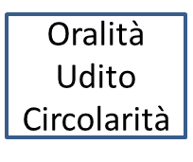
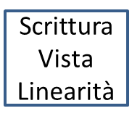
EVOLUZIONE STORICA E CULTURALE DEI SISTEMI DI COMUNICAZIONE
PRIME COMUNICAZIONI UNO-MOLTI: cerimonie religiose, politiche, feste, processioni, esecuzioni…
L’oralità domina sulla scrittura e l’udito sulla vista CULTURE ORALI
SCRITTURA: decollettivizza, detribalizza, fa emergere una coscienza individuale
La vista primeggia sull’udito
CULTURE ALFABETICHE
STAMPA – Gutenberg, 1450 (Bibbia delle 36 linee); 1455 (Bibbia delle 42 linee) – amplifica gli effetti della scrittura
COMUNICAZIONI DI MASSA. Mutano i seguenti processi e rapporti:
Riproducibilità tecnica e serialità (W. Benjamin, L’opera d’arte nell’epoca della sua riproducibilità tecnica, 1936)
Rapporto pubblico/privato (personalizzazione, miniaturizzazione)
39

Slide 3
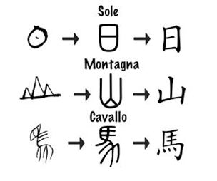
PITTOGRAMMI, IDEOGRAMMI ASTRAZIONE, LINEARITÀ
1
2
3
PITTOGRAMMI PRIMITIVI SUMERI (ca. 3000 A. C.)
Ricostruzione delle diverse fasi della scrittura
cuneiforme:
Testa di bue
Triangolo pubico – «donna»
Combinazione: donna e montagne – «donne straniere, schiave»
40

Slide 4
CENTRALITÀ E ORIGINE DELLA COMUNICAZIONE INTERCULTURALE
Approda come campo di studi organico dopo la II guerra mondiale
Il Dipartimento di Stato U.S.A fonda il Foreign Service Institute
L’Università di Chicago è la sede del primo Dip. Di Sociologia degli Stati Uniti fondato nel nel 1892. Studio della diversità culturale e della devianza sociale nelle metropoli: lo studio condotto da William Thomas e Florian Znaniecki, Il contadino polacco in Europa e in America, 1920 inaugura un filone importante
Piani di sostegno economico e alleanze strategiche con i Paesi del Sudamerica, Africa e Asia: AID Agency for International Development
Molte iniziative fallirono ‘50 – ’60: finanziamenti tecnologici, alfabetizzazione, costruzione infrastrutture, incremento produttività agricola, centrali idroelettriche, miglioramento condizioni igieniche…
Perché?
41

Slide 5
Il Foreign Service Institute
Nel 1946 Il Congresso approvò il Foreign Service Act che sanciva la costituzione del FSI entro il Dip. di Stato.
Fine: provvedere alla formazione del personale diplomatico e tecnico
Linguisti, antropologi, docenti madrelingua, esperti delle sfumature del linguaggio non verbale
L’antropologo Edward Twitchell Hall (1914-2009) ne fece parte dal 1951 al 1959
Il linguaggio silenzioso (1959) e La dimensione nascosta (1966) sono i testi fondativi della nuova disciplina
42

